Slide 1
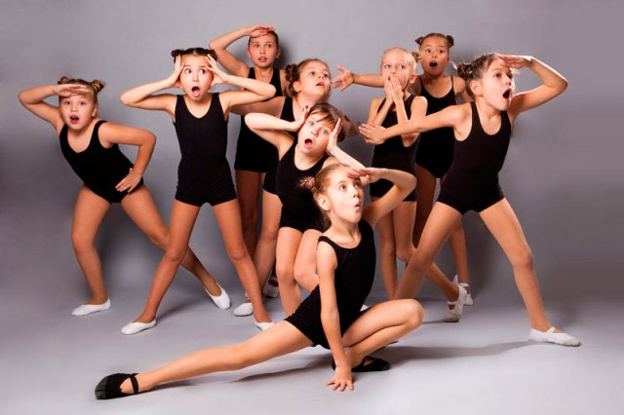
Профориентационная беседа «Кем быть?»
с учащимися хореографического коллектива
МБОУ ДО «Детская школа искусств» села Рышково
Курского района Курской области
Выполнила преподаватель «Хореографического искусства» Маякова Л.Н.

Slide 2
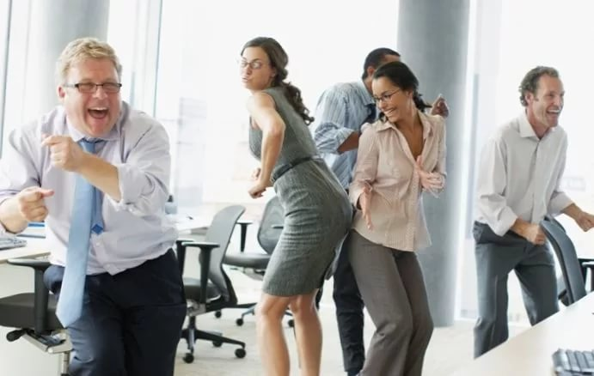
Счастье — это когда утром хочется идти на работу, а вечером хочется идти домой

Slide 3

Вы выбираете профессию на всю жизнь, и чтобы потом многие годы каждое утро хотелось идти на работу, уже сейчас нужно задуматься о будущем

Slide 4

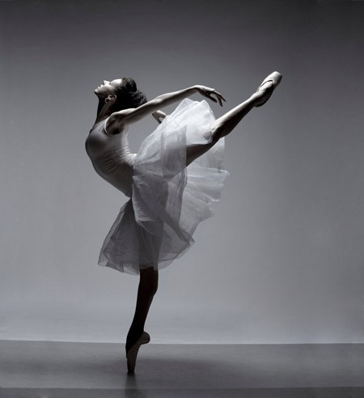
Если вы еще точно не определились с будущей профессией,
подумайте о ваших
увлечениях

Slide 5
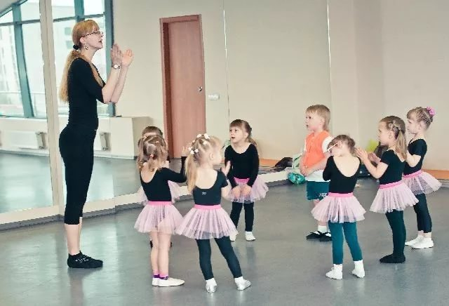
Задумайтесь, а может хореография это не только ваше прошлое и настоящее,
а может и будущее

Slide 6
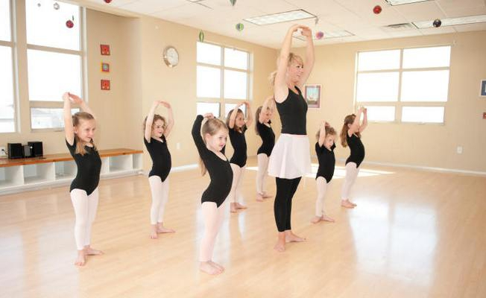
В чем же заключается работа хореографа?

Slide 7
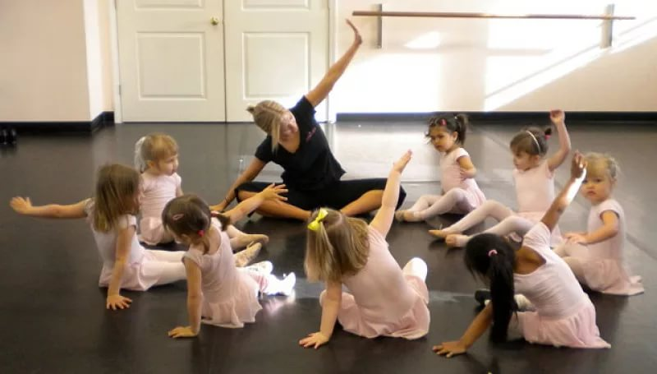
Хореограф в работе совмещает следующие функции:
Педагога;
Балетмейстера;
Репетитора.

Slide 8
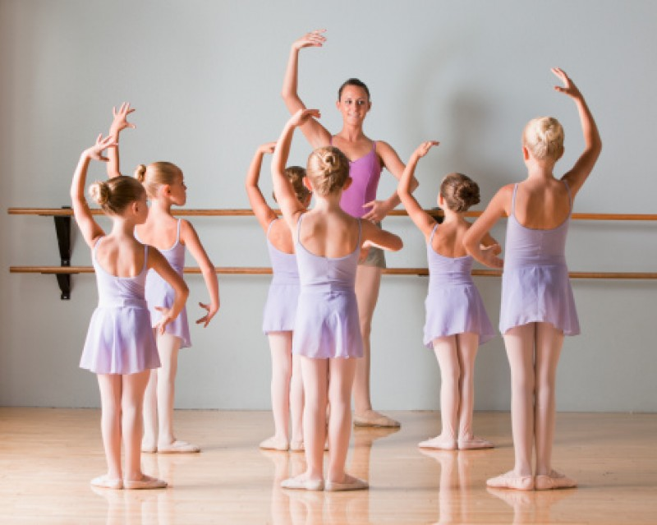
Хореограф сочетает:
Творческую художественную работу;
Воспитательную работу.

Slide 9
Занимаясь постановочным номером хореограф создает и осуществляет:
Художественный замысел;
Рисунок танца и лексику;
Подбирает музыкальный материал;
Разрабатывает костюм.

Slide 10
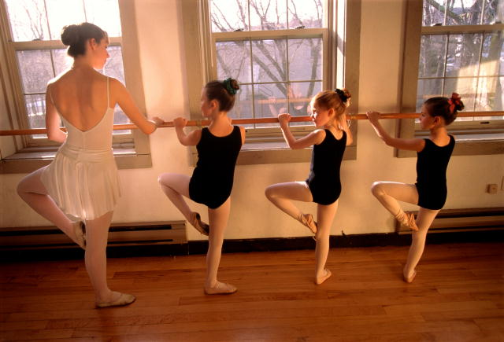
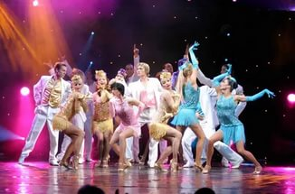
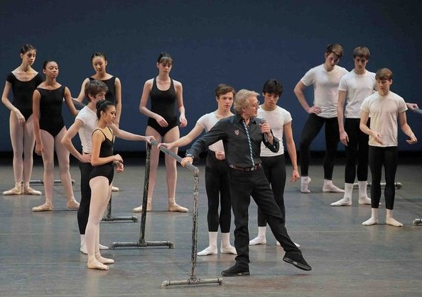
Хореографов можно встретить в:
Танцевальных студиях;
Школах искусств;
Общеобразовательных школах;
Театрах;
На телевидении.

Slide 11
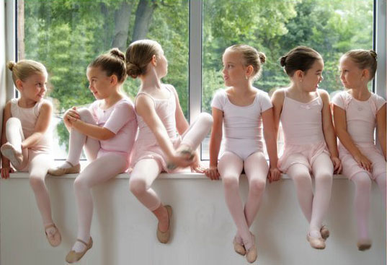
Интерес к хореографии
с каждым годом возрастает все больше и больше, поэтому профессия хореографа становится все более востребованной

Slide 12
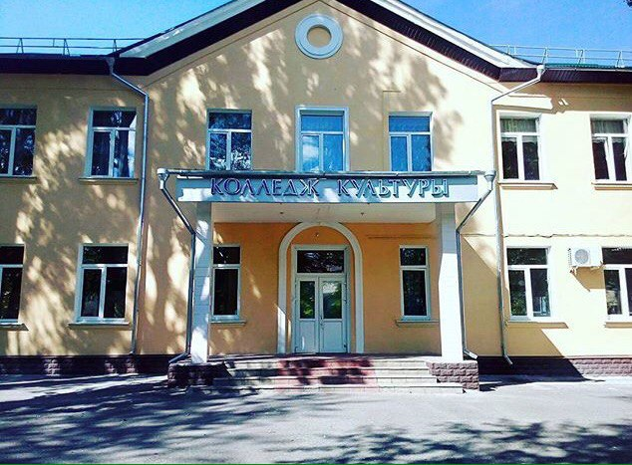
Единственным учреждением в нашем городе, где можно получить образование по профессии хореограф – это
КОЛЛЕДЖ КУЛЬТУРЫ
Контакты
Адрес: г.Курск,
ул. Сумская, 29
Телефон /факс:
+7 (4712) 35-05-58
E-mail: kolkult@yandex.ru
Вконтакте:
vk.com/kolkult

Slide 13
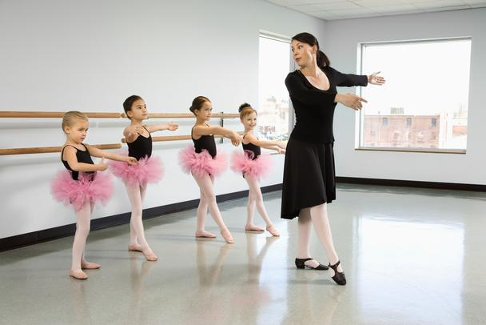
Обучившись в колледже культуры на специальности - народное художественное творчество,
вид -хореографическое творчество,
вы получите квалификацию - руководитель любительского творческого коллектива, преподаватель

Slide 14
Спасибо за внимание!

